Slide 1
আজকের মাল্টিমিডিয়া ক্লাসে সবাইকে স্বাগত

Slide 2
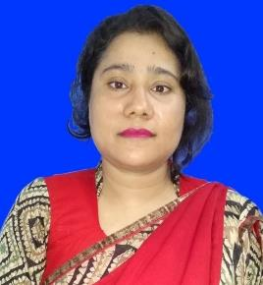
পরিচিতি
শ্রেণি: ৯ম
বিষয়: তথ্য ও যোগাযোগ প্রযুক্তি
অধ্যায়: ১ম
সময়: 50 মিনিট
তারিখ: ৩১/০৭/২০২১
হোসনেয়ারা খাতুন
সহকারী প্রধান শিক্ষক
কাড়াপাড়া মাধ্যমিক বালিকা বিদ্যালয়
মোবাইল নংঃ ০১৭২৫৬৬৬৩৯৪
E-mail: hosnearakhatun4@gmail.com

Slide 3
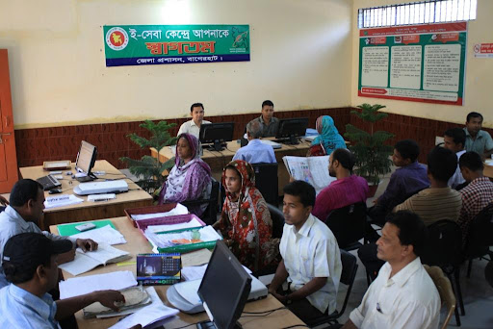
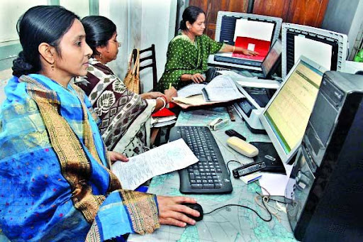

Slide 4
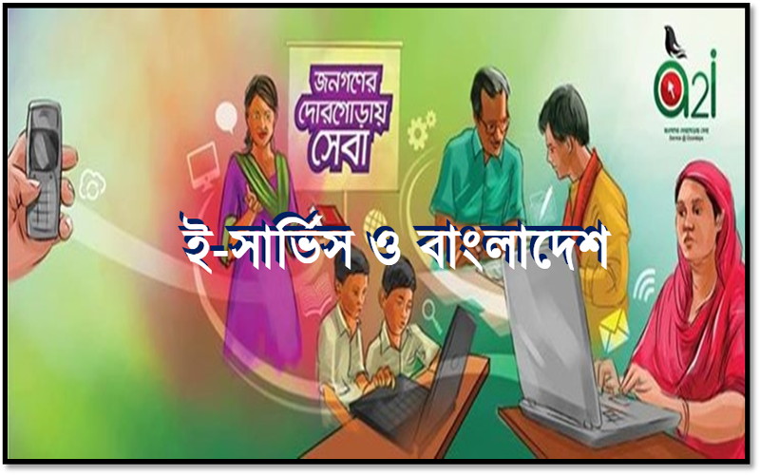
আজকের পাঠের বিষয়
ই-সার্ভিস ও বাংলাদেশ

Slide 5
শিখনফল
ই-সার্ভিস-এর ধারণা ব্যাখ্যা করতে পারবে।
ডিজিটাল বাংলাদেশ গঠনে ই-সার্ভিসের অবদান ব্যাখ্যা করতে পারবে।
ই-সার্ভিসের সুবিধা বর্ণনা করতে পারবে।

Slide 6
ই-সার্ভিস
ই-সার্ভিস এর পূর্ণ রুপ হলো ইলেক্ট্রনিক সার্ভিস।আর ই-সার্ভিস বিভিন্ন অনলাইন সেবাকে বুঝায়।
সরকারি এবং বেসরকারি অনেক সেবামূলক সংস্থা সার্বক্ষণিক সেবা দেওয়া প্রযুক্তিগত পদ্ধতিই হল ই-সার্ভিস। এই সেবা হতে পারে এক সস্থান থেকে অন্য স্থানে যাতায়াত কিংবা কোনো জমির দলিলের নকল সরবরাহ করা। ডিজিটাল পদ্ধতি চালু হওয়ার পূর্বে এই সকল সেবার ক্ষেত্রে সেবাগ্ৰহীতাকে অবশ্যই সেবাদাতার সঙ্গে সরাসরি যোগাযোগ করতে হতো। কিন্তু ডিজিটাল পদ্ধতিতে সেবাগ্ৰহীতা নিজ বাড়িতে বসেই মোবাইল ফোনে বা ইন্টারনেটে একই সেবা গ্ৰহণ করতে পারে

Slide 7
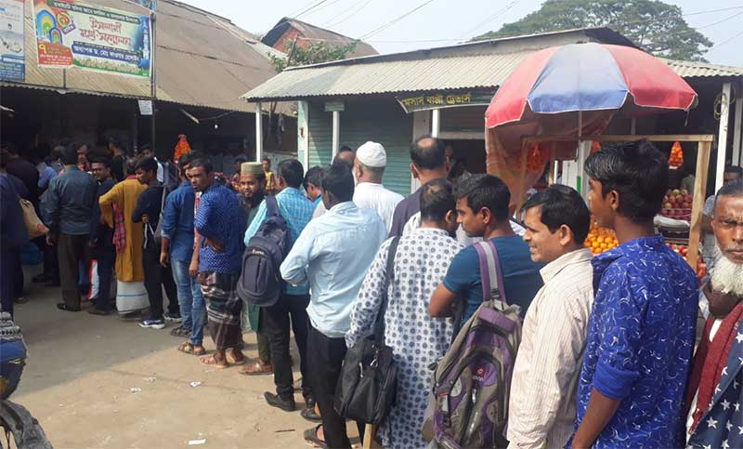
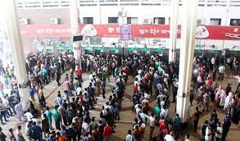
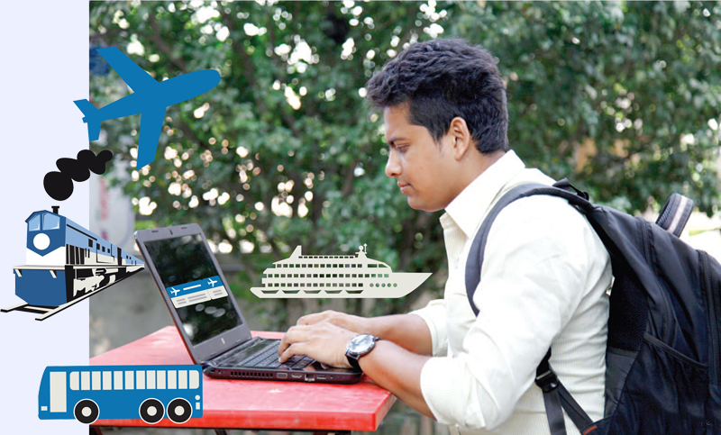
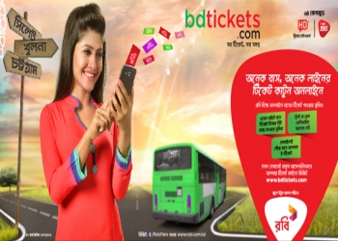
লাইনে দাঁড়িয়ে টিকিট সংগ্রহ
অনলাইনে টিকিট সংগ্রহ
কিছুদিন পূর্বেও এই টিকেট সংগ্রহের জন্য যাত্রী নিজে অথবা তার কোন লোকের মাধ্যমে স্টেশনে গিয়ে, লাইনে দাঁড়িয়ে নির্দিষ্ট কাউন্টার থেকে টিকেট সংগ্ৰহ করতে হতো। এই পদ্ধতি এখনো বহাল আছে। তবে, এর পাশাপাশি এখন যে কেউ অনলাইনে টিকেট সংগ্ৰহ করতে পারে। অনলাইনেই টিকেটের মূল্য পরিশোধ করা যায়।

Slide 8
ই-সার্ভিস-এর বৈশিষ্ট্য
ই-সার্ভিসের বৈশিষ্ট্য ৩টি
১। স্বল্প খরচ
২। স্বল্প সময়
৩। হয়রানিমুক্ত সেবা

Slide 9
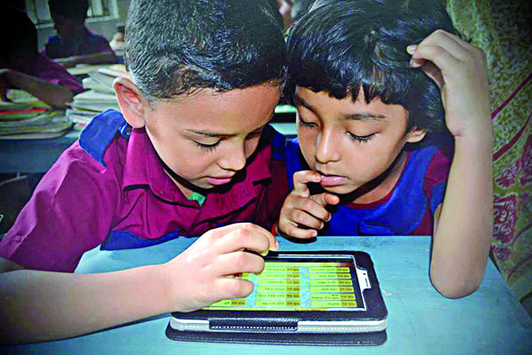
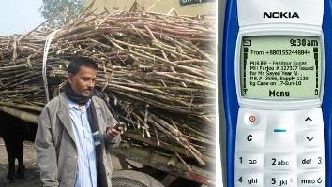
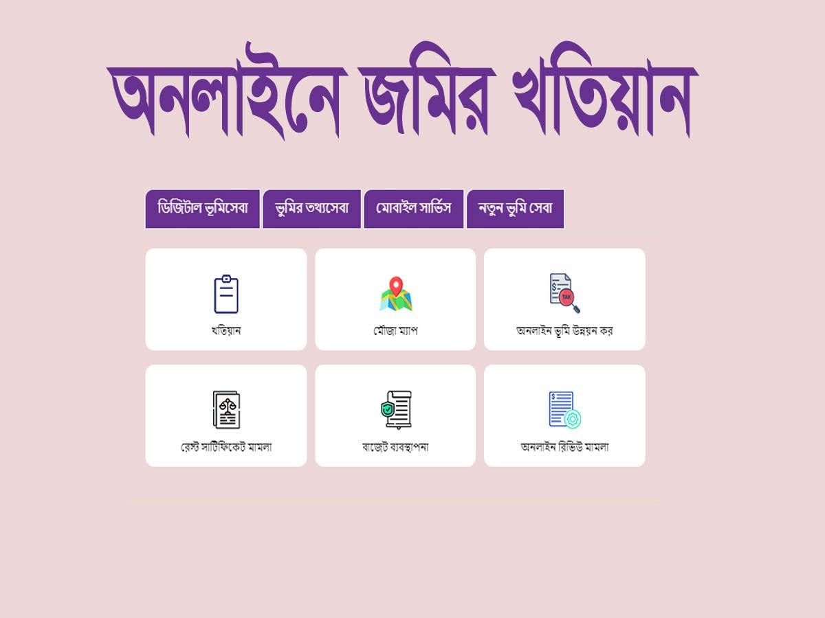
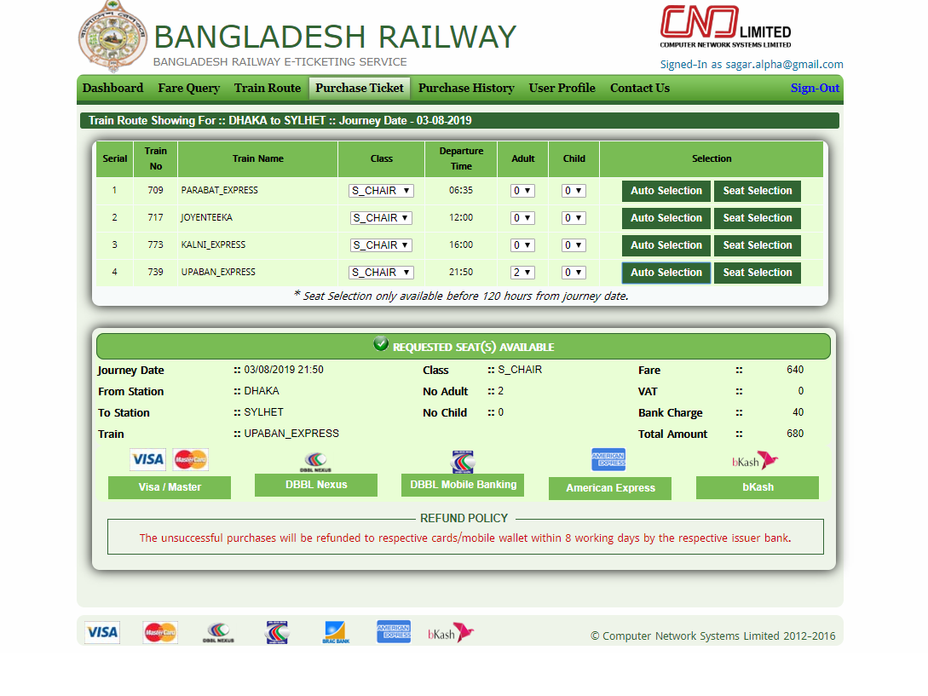
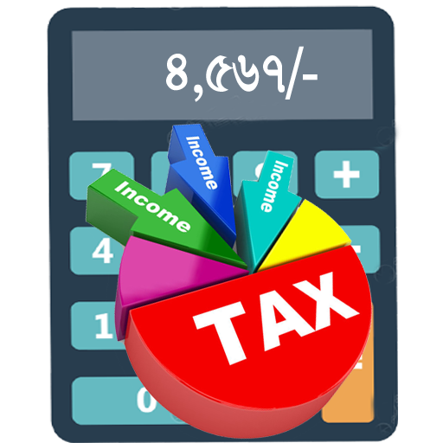
বাংলাদেশ সরকারের বিভিন্ন মন্ত্রণালয় বিভাগ ও অধিদপ্তর সমূহের উদ্যোগে ইতিমধ্যেই অনেক ই-সেবা চালু হয়েছে। এর মধ্যে উল্লেখযোগ্য হলো পাঠ্যপুস্তকের ডিজিটাল সংস্করণ, ই-পূর্জি, ই-পর্চা, ই-টিকেট, টেলিমেডিসিন, অনলাইন আয়কর হিসাব করার ক্যালকুলেটর ইত্যাদির

Slide 10
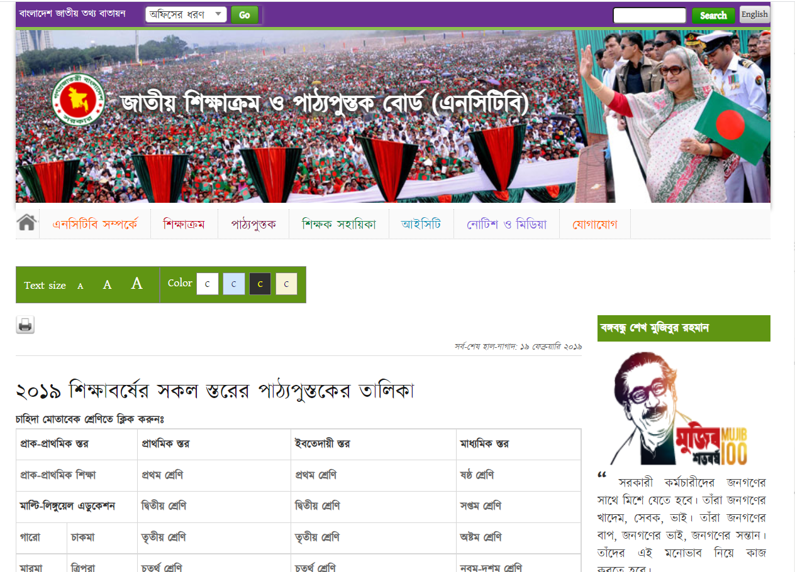
http://www.nctb.gov.bd
একটি ইলেক্ট্রনিক বুক (যাকে ই-বুক, ডিজিটাল বুক বা ই-সংস্করণও বলা হয়) হলো একটি বই যার প্রকাশনা করা হয়েছে ডিজিটাল আকারে, যাতে সাধারণ বইয়ের মতই লেখা, ছবি, চিত্রলেখ ইত্যাদি রাখা হয়েছে এবং এগুলো কম্পিউটার বা অন্যান্য ইলেক্ট্রনিক যন্ত্রে পড়া যায়। যদিও কখনো-কখনো বলা হয় ছাপানো বইয়ের ইলেক্ট্রনিক সংস্করণ। তবুও অনেক ই-বুক আছে যাদের কোনো ছাপানো বই নেই। বাণিজ্যিকভাবে প্রস্তুত করা এবং বিক্রিত ই-বই সাধারণত ই-রিডারে পড়ার উপযোগী করে বানানো হয়। যদিও যে কোন যন্ত্রেই (প্রদর্শন সক্ষম) এটি চালানো যায় যেমন কম্পিউটার, ট্যাবলেট এবং স্মার্টফোন ইত্যাদি।

Slide 11
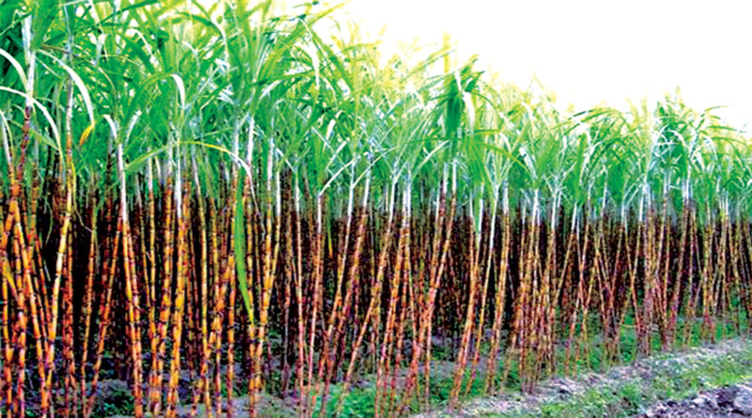
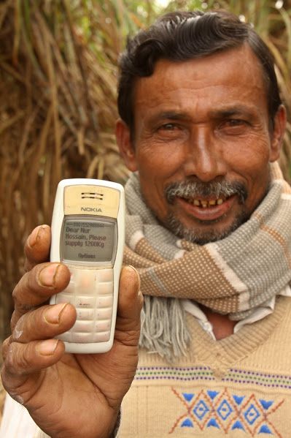
ই-পূর্জি
উত্তর: ই-পুর্জি হলো চিনিকলের পুর্জি অর্থাৎ ইক্ষু সরবরাহের অনুমতিপত্রকে ই-পুর্জি বোঝায়। পূর্বে ইক্ষু চাষিদের এটা সংগ্রহ করতে অনেক হয়রানির সম্মুখীন হতে হতো। কিন্তু বর্তমানে ই-পুর্জি সেবা চালু হওয়ার কারণে কৃষকেরা ঘরে বসে মোবাইল ফোন এস এম এস এর মাধ্যমে তাঁদের পুর্জি সংগ্রহ করতে পারছেন। ফলে সব ধরনের হয়রানির অবসান হওয়ার পাশাপাশি কৃষক তাঁদের ইক্ষু সরবরাহও উন্নত করতে পেরেছেন।

Slide 12
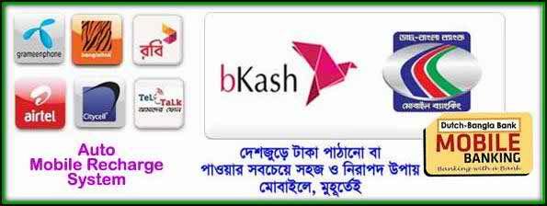
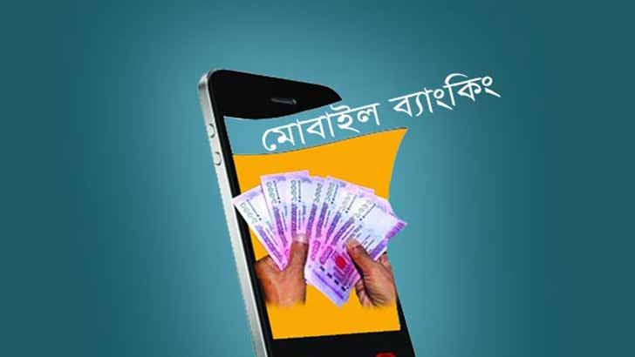
ইলেকট্রনিক মানি ট্রান্সফার সিস্টেম (ই-এমটিএস)
বাংলাদেশ ডাক বিভাগের ইলেকট্রনিক মানি ট্রান্সফার সিস্টেমের মাধ্যমে দেশের এক অঞ্চল থেকে অন্য অঞ্চলে নিরাপদে, দ্রুত ও কম খরচে টাকা পাঠানো যায়। এক মিনিটের মধ্যে ৫০,০০০/= টাকা পর্যন্ত পাঠানো যায়। এছাড়া মোবাইলের মাধ্যমেও টাকা পাঠানো হচ্ছে।

Slide 13
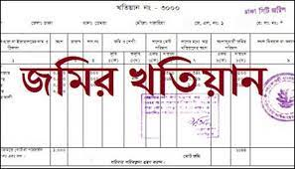
ই-পর্চা সেবা
বর্তমানে দেশের সকল জমির রেকর্ডের অনুলিপি অনলাইনে সংগ্রহ করা যায়। এই সেবাটির নাম ই-পর্চা।ই-পর্চা এমন একটি সেবা প্রক্রিয়া যেখানে তথ্য ও যোগাযোগ প্রযুক্তি ব্যবহার করে জনগণকে জমি-জমা সংক্রান্ত সেবা প্রদান করা হয়। পূর্বে জমিজমার রেকর্ড সংগ্রহের জন্য জমির মালিকেরা অনেক হয়রানির শিকার হতো। বর্তমানে ই-সেবা কেন্দ্র থেকে এই দলিল সহজে সংগ্রহ করা যায়।

Slide 14
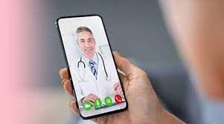
ই-স্বাস্থ্য সেবা (টেলিমেডিসিন)
ই-স্বাস্থ্যসেবা হচ্ছে ইন্টারনেট এ মোবাইল ফোনের মাধ্যমে পরিচালিত স্বাস্থ্যসেবা।হাসপাতালে কর্মরত চিকিৎসকরা এখন মোবাইল ফোনে স্বাস্থ্য পরামর্শ দিয়ে থাকেন। বর্তমানে দেশের অনেক হাসপাতালে টেলিমেডিসিন সেবা চালু হয়েছে। এই সেবা চালুর ফলে গ্রাম বা প্রত্যন্ত এলাকায় বসবাসরত ধনী-গরীব সকলের জন্যই বিনামূল্যে সরকারী চিকিৎসকদের নিকট থেকে চিকিৎসা পরামর্শ গ্রহণের সুযোগ সৃষ্টি হয়েছে।এর মাধ্যমে রোগী উপজেলা থেকে জেলা সদরে না এসেও বিশেষজ্ঞ চিকিৎসকের সেবা ও পরামর্শ পাচ্ছে।এছাড়া বর্তমানে বিভিন্ন প্যাথলজি ও ডায়গনষ্টিক সেন্টার থেকে মোবাইল ফোনের মাধ্যমে রোগীরা তথ্য সেবা পাচ্ছে।

Slide 15
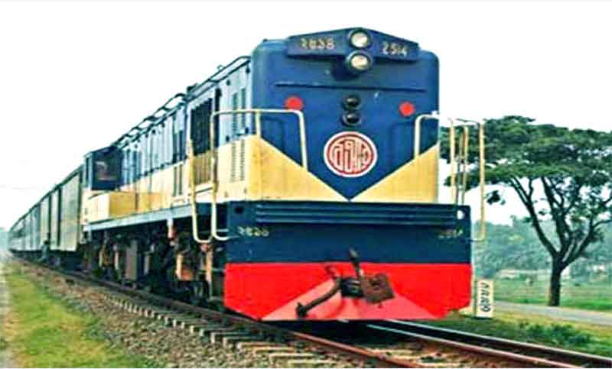
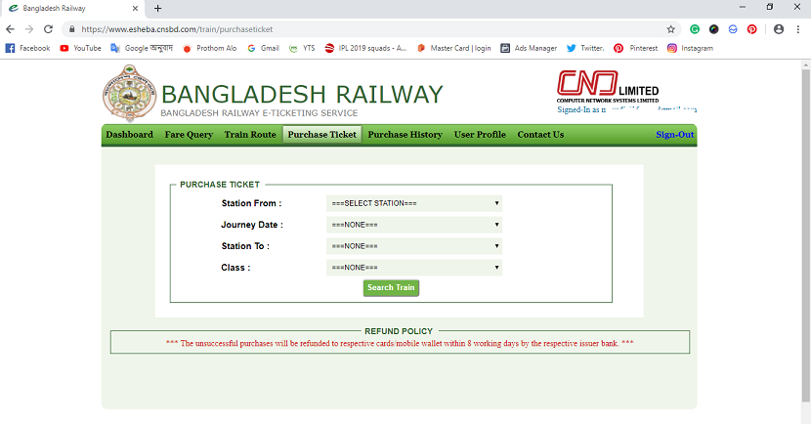
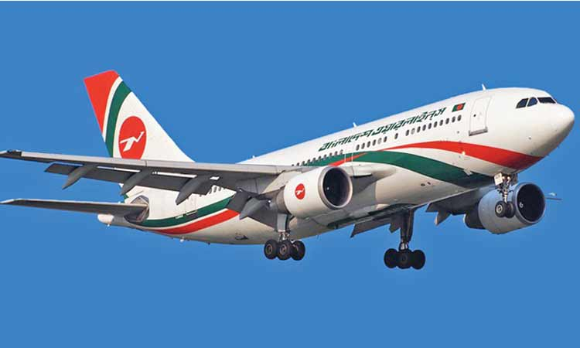
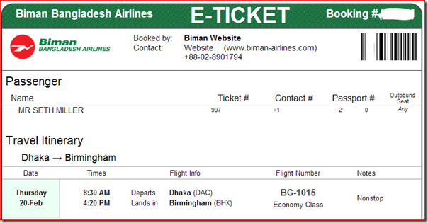
রেলওয়ের ই-টিকেটিং ও মোবাইল টিকেটিং
বাংলাদেশ রেলওয়ের টিকিট এখন মোবাইল ফোনেও কাটা যায়। বর্তমানে অনলাইনে বা মোবাইল ফোনে ট্রেন,বাস বা বিমানের টিকেট সংগ্রহ করা যায়। ফলে, নিজের সুবিধামতো সময়ে স্টেশনে না গিয়েও নির্দিষ্ট গন্তব্যের টিকিট সংগ্রহ সম্ভব হচ্ছে।

Slide 16
দলগত কাজ
ডিজিটাল বাংলাদেশ গঠনে বাংলাদেশ সরকারের ই-সেবার একটি তালিকা তৈরি কর।

Slide 17
মূল্যায়ন
১. কোনটির কারনে চিনিকলের উৎপাদন বেড়েছে?
উত্তরঃ ই-পূর্জি
২. কিসের সাহায্যে দ্রুত ও কম খরচে টাকা পাঠানো যায়?
উত্তরঃ ইলেকট্রনিক মানি ট্রান্সফার সিস্টেম
৩. অনলাইনে টিকিট কাঁটাকে কী বলে?
উত্তরঃ ই-টিকেটিং
৪. ই-এমটিএস -এর পূর্ণরূপ কী?
উত্তরঃ Electronic Money Transfer System

Slide 18
বাড়ির কাজ
ডিজিটাল বাংলাদেশ গঠনে ই-সার্ভিসের ভূমিকা ব্যাখ্যা কর।

Slide 19
ধন্যবাদ

